Slide 1
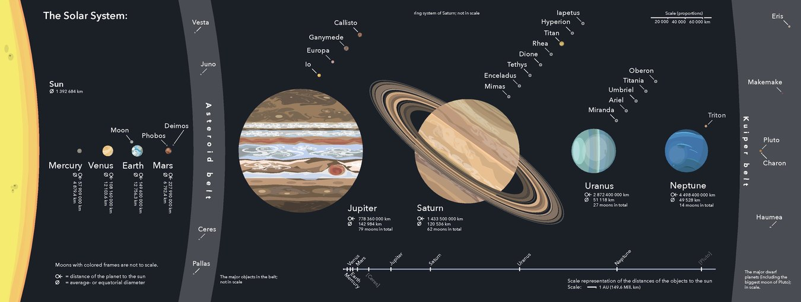
كيف حالك
اَلسَلامُ عَلَيْكُم وَرَحْمَةُ اَللهُ

Slide 2
শিক্ষক পরিচিতি
কাজী মোঃ আবদুল হান্নান
অধ্যক্ষ,
বখতিয়ার পাড়া চারপীর আউলিয়া সিনিয়র মাদরাসা।
পোঃ মিন্নত আলী হাট,
উপজেলাঃ আনোয়ারা, জেলাঃ চট্রগ্রাম
বাতায়ন আইডি
kazihannan819@gmail.com মোবাইল-01819330549

Slide 3
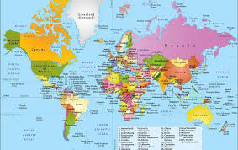
ছবি দেখে বল;

Slide 4
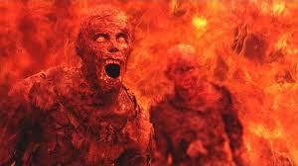
জাহান্নামের কাল্পনিক আগুন

Slide 5
জান্নাতের কাল্পনিক ছবি

Slide 6
পাঠ শিরোনাম
আলিম ২য় বর্ষ
বিষয়ঃ আল কোরআন ।

Slide 7
আজকের পাঠ
سورة الانعام
আয়াত নং ১১-১২

Slide 8
পাঠ শেষে যা জানতে পারবে;
১/ কয়েকটি শব্দের তাহক্বিক করতে পারবে;
২/ কয়েকটি আয়াতাংশের তারক্বীব করতে পারবে;
৩/ জাহান্নামি ও জান্নাতিদের পরিচয় জানতে পারবে;
৪/ অত্র আয়াতের মর্মার্থ জানতে পারবে;

Slide 9
আয়াত ও অর্থ
قُلْ سِيرُواْ فِي الأَرْضِ ثُمَّ انظُرُواْ كَيْفَ كَانَ عَاقِبَةُ الْمُكَذِّبِينَ
قُل لِّمَن مَّا فِي السَّمَاوَاتِ وَالأَرْضِ قُل لِلّهِ كَتَبَ عَلَى نَفْسِهِ الرَّحْمَةَ لَيَجْمَعَنَّكُمْ إِلَى يَوْمِ الْقِيَامَةِ لاَ رَيْبَ فِيهِ الَّذِينَ خَسِرُواْ أَنفُسَهُمْ فَهُمْ لاَ يُؤْمِنُونَ
অর্থ-
১১/হে রাসুল! আপনি বলে দিন, তোমারা পৃথিবীতে পরিভ্রমণ কর, অতঃপর দেখ,মিথ্যারোপকারীদের পরিণাম বিরুপ হয়েছে?
১২/ হে নবী! আপনি বলুন, নভমন্ডল ও ভূমন্ডলে যা কিছু আছে, তার মালিক কে? উত্তর বলুন,আল্লাহই মালিক।
তিনি অনুগ্রহ করে নিজ দায়িত্বে লিপিবদ্ধ করে নিয়েছেন। তিনি অবশ্যই তোমাদেরকে কিয়ামতের দিন একত্রিত করবেন। এর আগমনে কোন সন্দেহ নেই। যারা নিজেদেরকে ক্ষতিগ্রস্ত করেছেন।, তারাই বিশ্বাস করেনা।

Slide 10
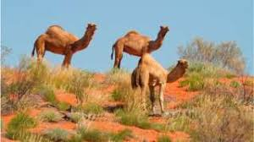
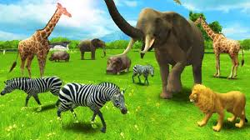
নামকরণ
এ সূরায় ১৬ ও ১৭ রুকূতে কোন কোন আন’আমের (গৃহপালিত পশু) হারাম হওয়া এবং কোন কোনটির হালাল হওয়া সম্পর্কিত আরববাসিদের কাল্পনিক ও কুসংস্কারমূলক ধারণা বিশ্বাসকে খণ্ডন করা হয়েছে। এ প্রেক্ষিতে এ সূরাকে আল আন’আম নামকরণ করা হয়েছে।
وجه التسمیه

Slide 11
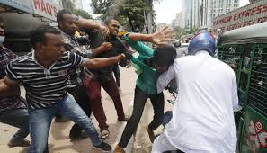
শানে নযুল;
سبب نزول سورة الانعام
এ অন্ধকার বিভীষিকাময় পরিবেশে একমাত্র ইয়াসরবের দিক থেকে একটি হালকা আশার আলো দেখা দিয়েছিল। সেখানকার আওস ও খাযরাজ গোত্রের প্রভাবশালী লোকেরা এসে নবী সাল্লাল্লাহু আলাইহি ওয়া সাল্লামের হাতে বাই’আত করে গিয়েছিলেন। সেখানে কোন প্রকার অভ্যন্তরীণ বাধা প্রতিবন্ধকতার সম্মুখীন না হয়েই ইসলাম প্রসার লাভ করতে শুরু করেছিল। কিন্তু এ ছোট্ট একটি প্রারম্ভিক বিন্দুর মধ্যে ভবিষ্যতের যে বিপুল সম্ভাবনা লুকিয়ে ছিল তা কোন স্থুলদর্শীর দৃষ্টিগ্রাহ্য হওয়া সম্ভবপর ছিল না। বাহ্যিক দৃষ্টিতে মনে হতো, ইসলাম একটি দুর্বল আন্দোলন। এর পেছনে কোন বৈষয়িক ও বস্তুগত শক্তি নেই। এর আহবায়কের পেছনে তার পরিবারের ও বংশের দুর্বল ও ক্ষীণ সাহায্য-সমর্থন ছাড়া আর কিছুই নেই। মুষ্টিমেয় অসহায় ও বিক্ষিপ্ত বিচ্ছিন্ন ব্যক্তিই ইসলাম গ্রহণ করেছে। যেন মনে হয় নিজেদের জাতির বিশ্বাস, মত ও পথ থেকে বিচ্যুত হয়ে তারা সমাজ থেকে এমনভাবে দূরে নিক্ষিপ্ত হয়েছে যেমন গাছের মরা পাতা মাটির ওপর ঝরে পড়ে।

Slide 12
একক কাজ;
বাংলা অর্থ | আরবি শব্দ
 | قل
 | کتب
 | لا ریب

Slide 13
দলীয় কাজ
ক-দল | খ-দল | গ -দল
قُلْ سِيرُوا فِي الْأَرْضِ | كَانَ عَاقِبَةُ الْمُكَذِّبِينَ | سبب نزول سورة الانعام

Slide 14
মূল্যায়ন
১/ আয়াতের শানে নযুল;
২/ সুরার নামকরণ জানতে পারবে;
৩/ আল্লাহর প্রতি আনুগত্যের প্রতিদান;
৪/ নাফরমানদের শেষ পরিনীতি জানতে পারবে;

Slide 15
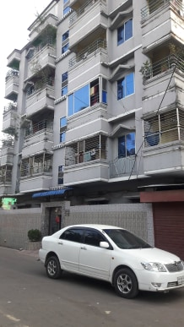
বাড়ির কাজ
উক্ত আয়াতের মাধ্যমের বিশ্বের বর্তমান ধর্মীয় আচার-আচরণ ব্যাখ্যা কর;

Slide 16
في أمان الله
في أمان الله

